Slide 1
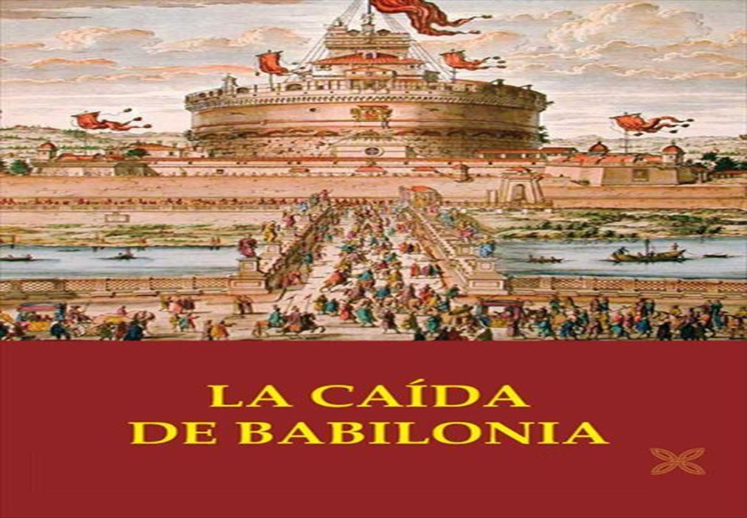
EL ANUNCIO DE LA CAÍDA
DE BABILONIA
“Seguir el camino de la santidad lleva a la vida eterna”

Slide 2
“Limpiémonos de toda contaminación de carne y de espíritu, perfeccionando la santidad en el temor de Dios”, 2 Corintios 7:1.
VERSÍCULO CLAVE
Daniel 5:1-31.
FUNDAMENTO BÍBLICO

Slide 3
INTRODUCCIÓN
¿Por qué muchas personas hacen cosas irrespetuosas hacia Dios?
Algunas razones incluyen, la incredulidad, así como la arrogancia, que les impide someterse a Dios o incluso reconocer quién es Él.
Esta lección explora unos de los ejemplos más infames de orgullo y sacrilegio de la historia.
El juicio que siguió nos recuerda que es fundamental llevar una vida santa y comprometernos a honrar a Dios.

Slide 4
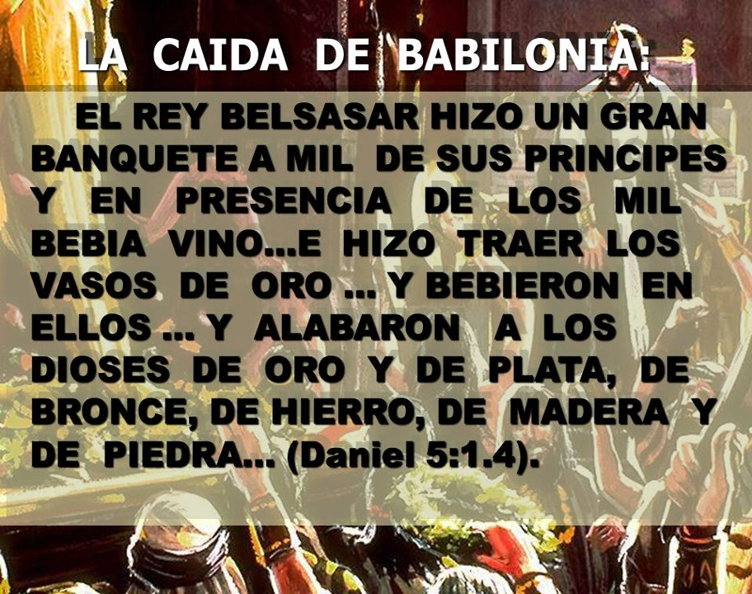
LOS ACTOS PROFANOS DAN LUGAR A LA IRA DE DIOS
1
Daniel 5:1-9.

Slide 5
El gran banquete del rey Belsasar.
  Se encerró en el palacio con su harén y miles de nobles, V.1.
  Se entregaron al vino mientras los enemigos los sitiaban, V.1.
  Se usaron las vasijas y los utensilios sagrados del templo en Jerusalén, V.2,3.
  Se deleitaron en el horrible pecado de la idolatría, V.3,4. Véase Levítico 26:1.

Slide 6
El rey fue sorprendido por la intervención de Dios.
  El vio la mano que escribía en la pared, V.5.
  El ánimo festivo cambio a puro terror, V.6.
  El prometió el tercer lugar en el gobierno a quien pudiera interpretar la escritura, V.7.
  El no pudo recibir interpretación de sus sabios, V.8,9.

Slide 7
El cristiano debe tratar con respeto y dignidad las cosas sagradas. Nosotros mismos somos apartados por Dios, santificados, para adorarle. Véase 1 Corintios 3:17.

Slide 8
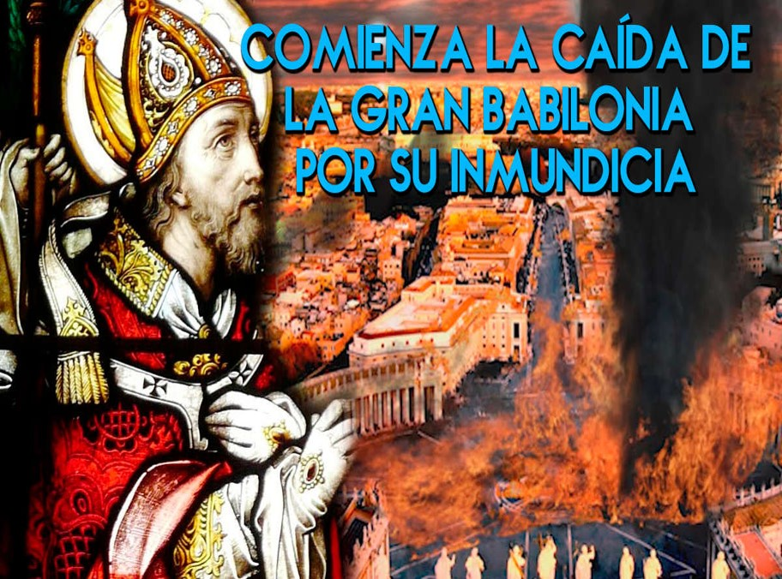
EL SACRILEGIO ES CONDENADO
2
Daniel 5:10-23.

Slide 9
Daniel que interprete la extraña escritura.
  La reina le da este consejo sabio al rey, V.10.
  El rey llama a Daniel de inmediato y le explica la situación, V.11,12.
  Daniel era ya un anciano de 80 años, de gran trayectoria, ejemplo de fe y fidelidad.
  Daniel seria recompensado por interpretar la escritura en la pared, V.13-16.

Slide 10
Daniel describe el orgullo pecaminoso del rey.
  Daniel no deseaba ser recompensado por el rey, V.17.
  Daniel relata la historia de Nabucodonosor, ejemplo del peligro del orgullo, V.17-21.
  Daniel expone un contraste: Nabucodonosor se humillo ante el Señor, Belsasar se levantó contra el Señor, V.22-23.

Slide 11
El cristiano es llamado a humillarse ante Dios, a rendir nuestra voluntad a la suya, para que un día seamos exaltados, elevados a la gloria de la eternidad, Proverbios 3:34; 1 Pedro 5:5.

Slide 12
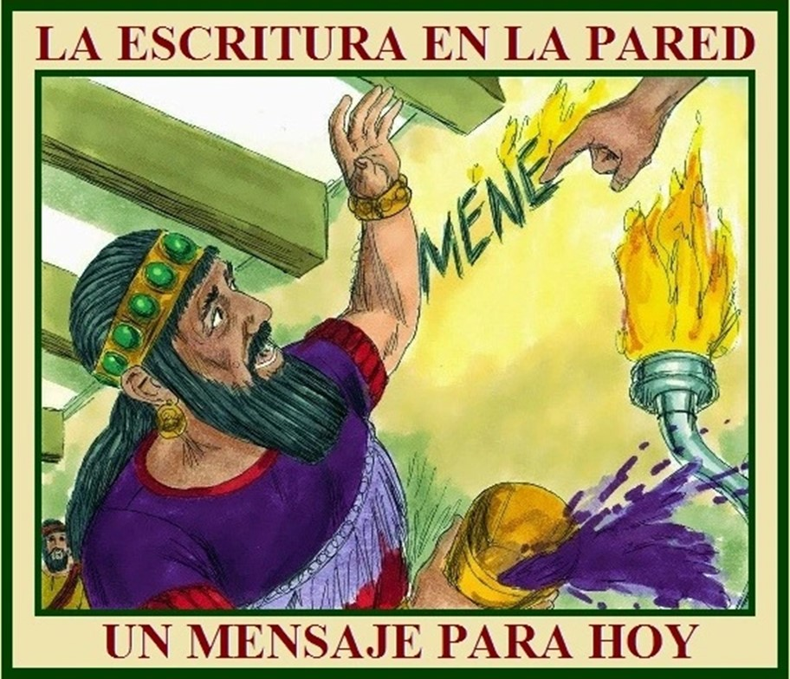
DIOS EJECUTA EL JUICIO
3
Daniel 5:24-31.

Slide 13
Daniel interpreta la extraña escritura, V.24-28.
  Tres palabras utilizadas:
    MENE= contó Dios tu reino, y le ha puesto fin.
    TEKEL= pesado has sido en balanza, y fuiste hallado falto.
    PERES= tu reino ha sido roto, y dado a los medios y a los persas.
  Tres aplicaciones importantes:
    El pecado trae perdida del reino de Dios, Gálatas 5:18-21.
    Las buenas obras son insuficientes para inclinar la balanza, Romanos 3:23.
    Sólo Cristo equilibra la balanza, Él nos hace justos ante el Padre, Romanos 3:22-25.

Slide 14
Daniel es testigo del Juicio de Dios sobre Babilonia, V.29-31.
  Sucesos importantes:
    Daniel es recompensado.
    Babilonia es conquistada por los medos persas.
    El rey Belsasar es asesinado.
    Darío de Media toma el reino.
    Darío permite que Daniel permaneciera en una posición alta.
  Aplicaciones importantes:
    El juicio comienza en la casa del Señor, 1 Pedro 4:17.
    No descuidemos la santidad y la obediencia.

Slide 15
DISCIPULADO Y
MINISTERIO EN ACCIÓN

Slide 16
La escritura todavía está en la Pared. Dios juzgará los sistemas impíos y corruptos de este mundo.
Después que Jesús venga por su Iglesia, habrá un tiempo de juicio que culminará con la inauguración de cielos nuevos y tierra nueva.
Oremos para que Dios nos ayude a vivir para Cristo y rechazar todo lo profano y corrupto, 2 Pedro 3:11.

Slide 17
